Slide 1
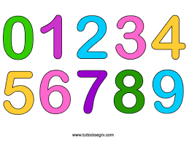
Pisano dijeljenje i množenje brojeva do 1000
vv

Slide 2
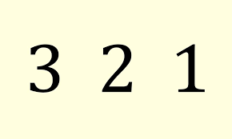
Podijeli i rezultat provjeri množenjem.
863 : 4 =
469 : 6 =
507 : 2 =
472 : 4 =
921 : 7 =
715 : 8

Slide 3
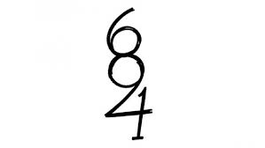
Podijeli brojeve:
693 : 3 =
860 : 2 =
707 : 7 =
595 : 5 =
696 : 6 =
816 : 4 =
152 : 4 =
312 : 8 =
266 : 7 =

Slide 4

Izračunaj.
56 : 4 = 80 : 5 = 64 : 4 =
96 : 6 = 76 . 4 = 78 :6 =
Koliko će dana trebati Nikoli da pročita knjigu koja ima 72 stranice ako planira čitati 6 stranica dnevno?

Slide 5

Pomnoži pisanim putem!
22 ∙ 3 44 ∙ 2
12 ∙ 4 23 ∙ 3
23 ∙ 4 15 ∙ 5
24 ∙ 3 18 ∙ 4
52 ∙ 5 73 ∙ 3
71 ∙ 8 82 ∙ 4
57 ∙ 8 69 ∙ 7

